Slide 1
Ошибки диагностики менингококковой инфекции у детей первого года жизни
ГОО ВПО ДонНМУ ИМ. М. Горького
Кафедра детских инфекционных болезней
Кучеренко Н.П.
Коваленко Т.И.
Лепихова Л.П.

Slide 2
«…Нет другой такой инфекции, которая так быстро убивает!»
Проблема менингококковой инфекции (МИ) является одной из наиболее актуальных в инфекционной патологии детского возраста. Генерализованные формы менингококковой инфекции у детей в настоящее время протекают преимущественно в тяжёлой форме, увеличилось число молниеносных форм, сохраняется значительным процент инвалидизации ( в результате развития вентрикулитов, эпендиматитов, в том числе, окклюзионных форм.

Slide 3
Особенно заслуживают внимания в этой связи дети первого года жизни и, в первую очередь, те, которые имели до болезни самые разнообразные особенности преморбидного фона: экссудативно-катаральная, аномалия конституции, тимомегалия, паратрофия, медикаментозная аллергия, перенесённые накануне тяжелые и осложнённые формы вирусных, бактериальных или вирусно-бактериальных инфекций, предшествующие прививки, различные варианты перинатального неврологического дефицита, а также иммунодефицита)

Slide 4
В последние годы отмечается значительный рост частоты инфекционных поражений ЦНС и периферической нервной системы в результате ухудшения экологической обстановки, экологической ситуации, перманентых военных действий и миграционных процессов (возросла возможность возникновения неблагополучных эпидемиологических ситуаций).
Вместе с тем, поражения ЦНС инфекционной природы составляют 34-38% от общего числа патологии нервной системы и 50% причин первичной инвалидизации.
Настораживает тот факт, что Донбасс является неблагополучным регионом и в отношении менингококковой инфекции. В настоящее время именно менингококковая инфекция сопровождается наиболее высокими показателями летальности из-за почти обязательного развития у детей инфекционно-токсического шока разной степени тяжести (и чаще у детей раннего возраста).

Slide 5
Под нашим наблюдением находилось 120 детей с генерализованными формами МИ в 2012-2019 гг. Это дети в возрасте от 2 месяцев до 14 лет включительно. Среди всех заболевших:
дети первого года жизни составили 50% (60 детей).

Slide 6
На основании анализа клинического течения менингитов можно констатировать, что 40% больных было госпитализировано в первые трое суток от начала заболевания; однако первичный диагноз :
« Острый менингит» или «Менингококковая инфекция» был установлен у 28% детей.
При постановке первичного диагноза были допущены ошибки. Чаще всего выставлялись диагнозы: ОРВИ с явлениями менингизма (25%), реже вирусный энцефалит (20%), энтеровирусная инфекция (20%), грипп (15%), острая кишечная инфекция (10%)
В 66% случаев менингит сочетался с менингококцемией, в 45% - с энцефалитом.

Slide 7
Заболевание преимущественно развилось у детей с неблагоприятным преморбидным фоном: более половины больных имели отягощённый акушерский анамнез, заболевание у них протекало тяжело, с судорожным синдромом, с высокой температурой;
30% накануне переболели ОРВИ;
13,3% - был контакт с больными ОРВИ;
3 детей за 2 недели до болезни были привиты (пентоксим);
35 детей с рахитом,
32 ребёнка имели в анамнезе экссудативно-катаральную аномалию конституции.

Slide 8
Дети, у которых выявлена тимомегалия (их было 20%), представляли группу риска, так как вилочковая железа чрезвычайно чувствительна к различным стрессовым и антигенным воздействиям

Slide 9
Общее состояние детей при поступлении в большинстве случаев было тяжелым, либо крайне тяжелым (83,8%). Симптомы инфекицонно-токсического шока (ИТШ) выявлены у 30% больных, ДВС-синдром у 15%, отек-набухание головного мозга у 45,5%. Менингеальные симптомы были при поступлении положительными только в 62,7% случаев. Кроме того, у этих детей в первые сутки болезней отмечались клонико-тонические судороги на фоне гипертермии, клинических симптомов ИТШ, кратковременной преходящей очаговой церебральной симптоматики.

Slide 10
Начало инфекции всегда сопровождалось подъемом температуры до высоких цифр 38,1-39,9 – 80%, до умеренных цифр – 20%; судорожным синдром (40%); интоксикацией (100%); у 1/3 больных отмечалась повторная рвота, бледность – 95%, адинамия – 71%, вынужденное положение – 15%, отмечался монотонный крик, симптом «подвешивания Лессажа»; запрокидывание головы.

Slide 11
У всех детей младше 1 года отмечалось выбухание большого родничка, за исключением одного больного, у которого отмечалась гипотоническая форма менингококкового менингита.

Slide 12
У больных с первичным гнойным менингитом в 76,8% случаев диагноз подтверждён бактериологически (менингококк в ликворе 78%, крови 60%).
Исследование гемограммы выявило у 2/3 больных нейтрофилез с палочкоядерным сдвигом и увеличение СОЭ, у 20% - нейтрофилез без лейкоцитоза, нейтрофильный сдвиг влево. Анализ ликвора показал типичные признаки гнойного менингита: значительный цитоз с преобладанием нейтрофилов, увеличение содержания белка, клеточно-белковая диссоциация. У 80% были найдены со стороны глазного дна (сужение артерий, расширение и извитость вен).

Slide 13
Основные диагностические критерии менингококковой инфекции.
Эпиданамнез: зимне-весенняя сезонность, контакт с больным любой формой менингококовой инфекции или носителем, воздушно-капельный путь передачи, преимущественная заболеваемость детей раннего возраста.

Slide 14
Типично острое, внезапное начало с указанием даже часа заболевания с быстро прогрессирующим и резко выраженным общетоксическим синдромом.
Клинически характерны высокая лихорадка с ознобом, бледность, повторная рвота, выраженная гиперестезия ко всем видам раздражений, беспокойство, сменяющееся вялостью.

Slide 15
В 70% случаев МИ наряду с клиникой отека-набухания мозга закономерно появление геморрагической сыпи в первые 8-10 часов от начало болезни, размерами от петехий да экхимозов, иногда обширных (3-5 см в диаметре), неправильной, полигональной формы с некрозом в центре с преимущественной локализацией на ягодицах, нижних конечностях, руках, туловище, реже на лице, видимых слизистых оболочках и выраженными расстройствами микроциркуляции.

Slide 16
Менингококцемия. Звездчатая геморрагическая сыпь

Slide 18
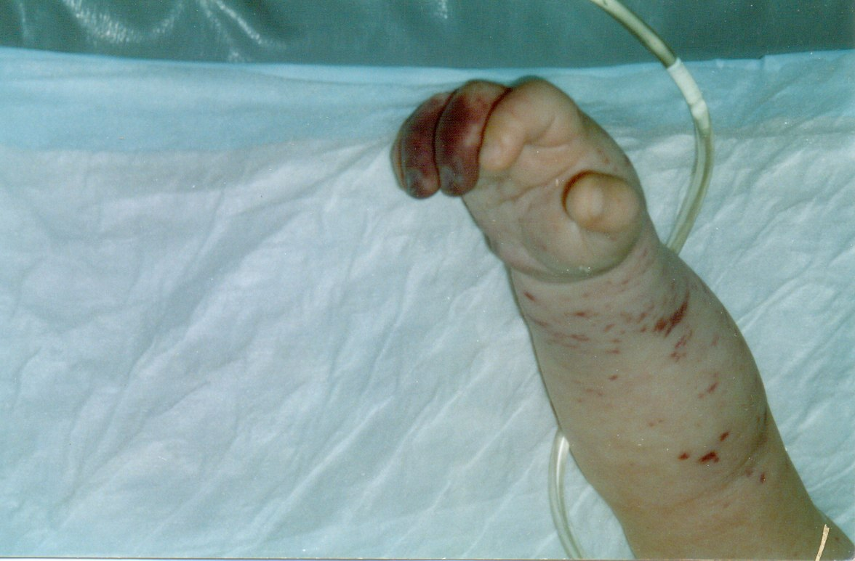

Slide 19
Геморрагически-некротическая сыпь при менингококковой инфекции (генерализованная форма)

Slide 22
Менингококковый менингит. Гнойный выпот на больших полушариях головного мозга

Slide 23
Итак, заболеваемость менингококковой инфекцией остается актуальной проблемой в инфектологии.
Имеет место низкий уровень настороженности населения, да и участковых врачей и врачей скорой помощи по поводу возможных осложнений при менингококковой инфекции, что отображается в позднем обращении родителей за медицинской помощью, а также частом отказе от госпитализации при первичном обращении.

Slide 24
Необходимо усилить санитарно-просветительскую работу в этом направлении для предупреждения негативных последствий болезни.

